Slide 1
Tweets sobre literatura na escola: conversa antiga...
Angélica de Oliveira Castilho Pereira
CAp-UERJ

Slide 2
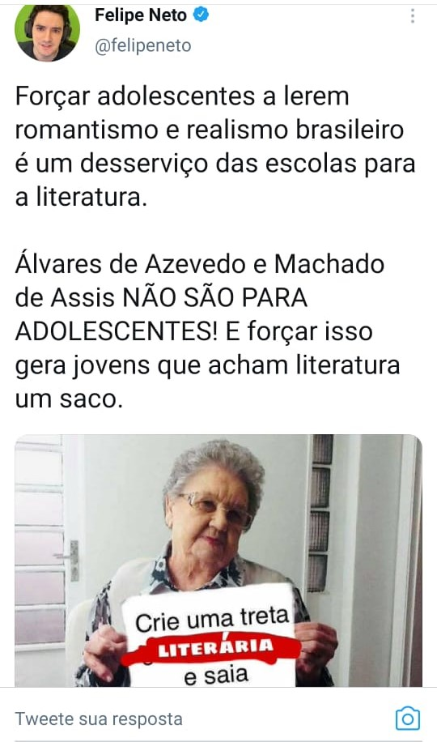
Problema
Motivos
Impactos
Considerações
Soluções

Slide 3
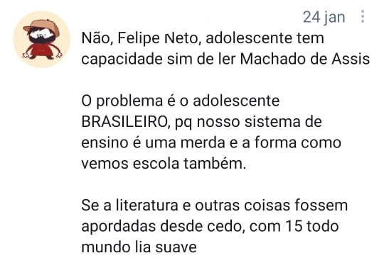
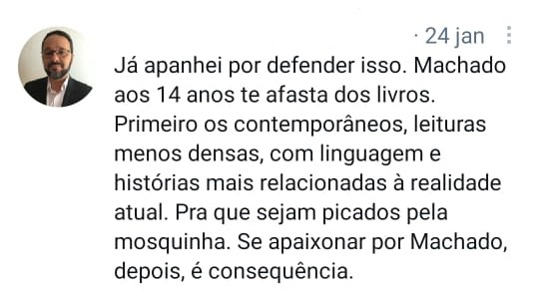
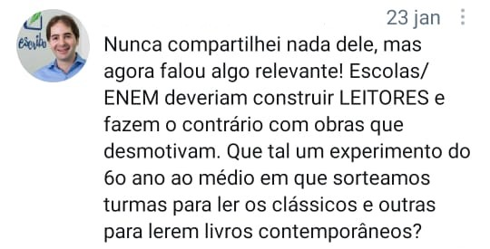
ESCOLARIZAÇÃO DA LITERATURA
SOARES
escola ligada à constituição de “saberes escolares”;
escola: um espaço de ensino e de um tempo de aprendizagem.
Três instâncias principais de escolarização da literatura:
biblioteca escolar;
leitura e estudo de livros de literatura;
leitura e estudo.
(...) a literatura é sempre e inevitavelmente escolarizada, quando dela se apropria a escola; o que se pode é distinguir entre uma escolarização adequada da literatura (...) (SOARES, 2006, p. 24)

Slide 4
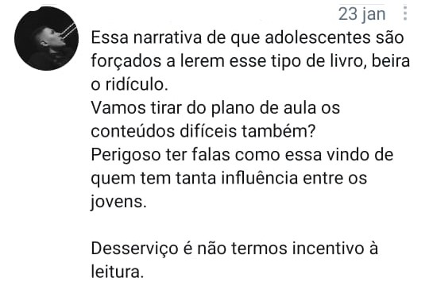
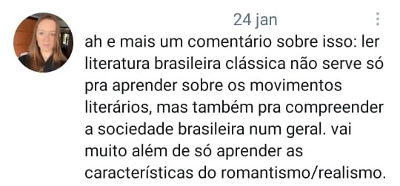
REFERENCIAL CURRICULAR NACIONAL PARA A EDUCAÇÃO INFANTIL
(...) Nas leituras grupais, as crianças elaboram não somente os conteúdos comentados, mas estabelecem uma experiência de contato e diálogo com as outras crianças, desenvolvendo o respeito, a tolerância à diversidade de interpretações ou atribuição de sentido às imagens (...) (BRASIL, 1998, p. 105)
Ter acesso à boa literatura é dispor de uma informação cultural que alimenta a imaginação e desperta o prazer pela leitura. (...) (BRASIL, 1998, p. 143)

Slide 5
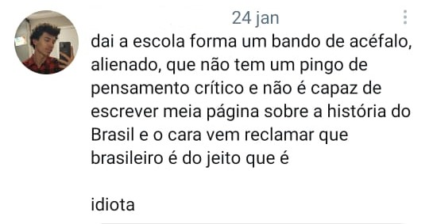
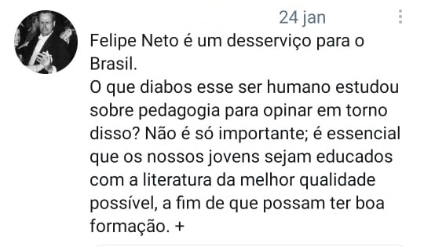
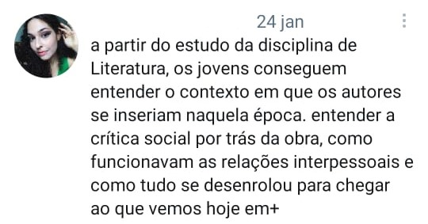
LITERATURA: UNIVERSAL E PRAZEROSA
TODOROV
(...) a literatura amplia o nosso universo, incita-nos a imaginar outras maneiras de concebê-lo e organizá-lo. (TODOROV, 2009, p. 22)

Slide 6
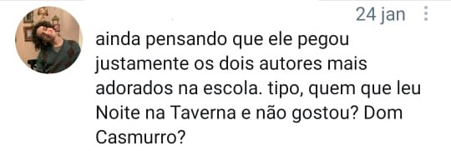
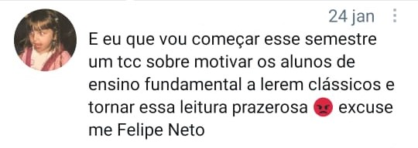
BARTHES
Língua fascista versus literatura;
Literatura espaço de vários saberes;
Salvação da disciplina literária.
(...) o sujeito chega à fruição pela coabitação das linguagens, que trabalham lado a lado: o texto de prazer é Babel feliz. (BARTHES, 1980, p.8)

Slide 7
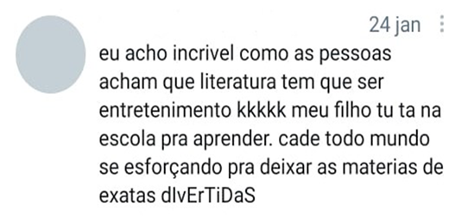
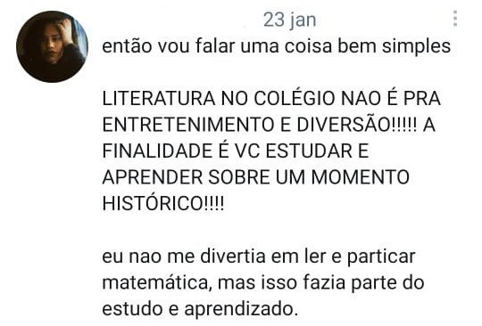
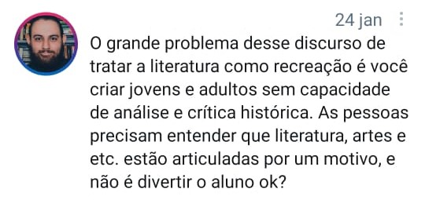
LITERATURA NA ESCOLA: ENTRETENIMENTO?

Slide 8
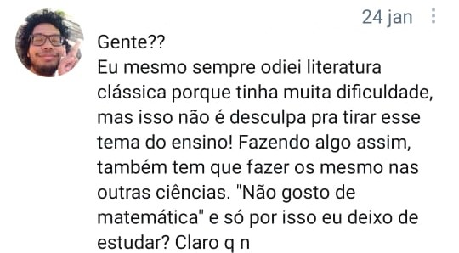
COMUNICAÇÃO CULTURAL
BAKHTIN
A literatura materializa-se em circunstâncias mais complexa.
A literatura exerce papel de comunicação cultural.

Slide 9
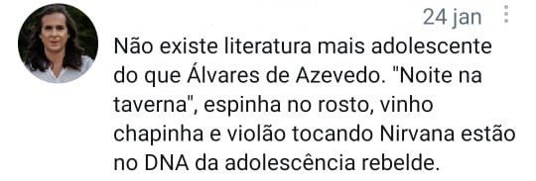
COMUNICAÇÃO CULTURAL
CANDIDO
Função da literatura associada à complexidade.
construção de objetos autônomos - estrutura e significado;
forma de expressão;
forma de conhecimento.
Relação entre literatura e direitos humanos:
Primeiro: necessidade universal
Segundo: instrumento consciente de desmascaramentos.

Slide 10
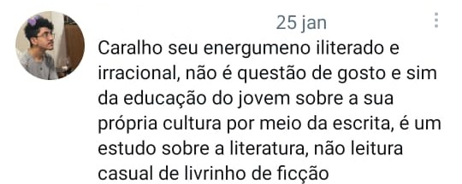
LEITURA DO MUNDO
FREIRE
“A leitura do mundo precede a leitura da palavra” (FREIRE, 2003, p. 11).
COSSON
Ler é fundamental pois o que somos, fazemos e compartilhamos possui a escrita como mediadora.
Permite saber da vida por meio da experiência do outro.

Slide 11
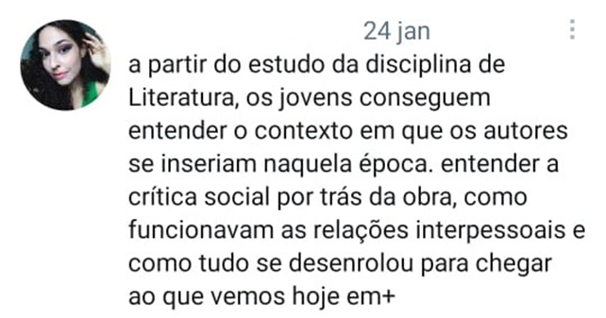
EXPERIÊNCIA LITERÁRIA
TODOROV
Torna o mundo compreensível.
CANDIDO
Materializa em palavras formas inerentemente humanas.

Slide 12
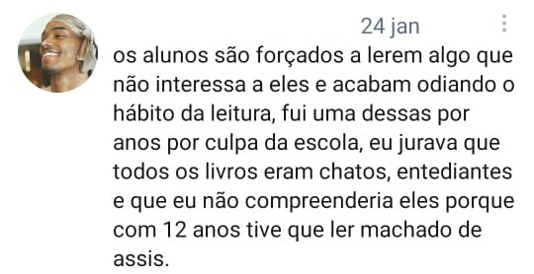
COTIDIANO DA LITERATURA NAS ESCOLAS
Entre nós, o que é geral é o método expositivo, são exposições panorâmicas, em ordem cronológica, o mais dos casos reduzidos a um catálogo de nomes e títulos de obras, acompanhadas às vezes de dados bibliográficos, resumos de enredos ou classificações dos autores por escolas. Não será mal dizer que nada disso é Literatura. (COUTINHO, 1975, p. 118 [grifo nosso])
(...) as imagens hoje são mais importantes do que as palavras e a literatura. (COSSON, 2014, p. 20 [grifo nosso])

Slide 13
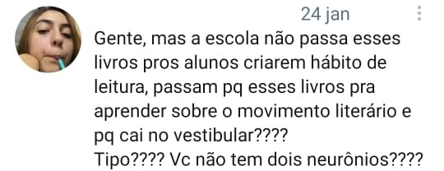
COTIDIANO DA LITERATURA NAS ESCOLAS
COSSON
Discrepância entre o que se entende por literatura nos dois níveis de ensino
ensino fundamental: leitura pela leitura;
ensino médio: história da literatura.
LAJOLO
“Ou o texto dá um sentido ao mundo, ou ele não tem sentido nenhum. E o mesmo se pode dizer de nossas aulas.” (LAJOLO, 2000, p. 15)

Slide 14
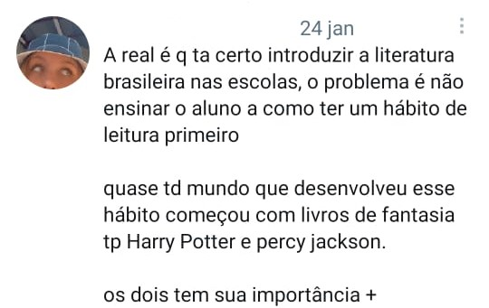
COMO O LETRAMENTO LITERÁRIO SE INSERE NESSE CONTEXTO?
Como uma prática social;
Como responsabilidade da escola;
Como agente não sacralizador do texto literário;
Como parte da escolarização adequada da literatura.

Slide 15
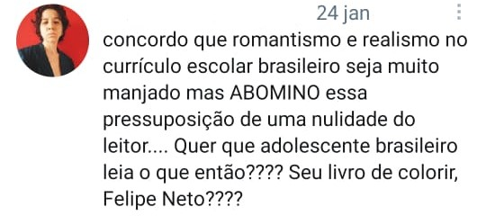
O LETRAMENTO LITERÁRIO:
é um entre outros letramentos;
necessita da escola para acontecer;
requer atualização do leitor em relação ao universo literário;
não se restringe a conhecer aspectos/características/conceitos sobre literatura;
dá sentido ao mundo por meio de palavras.

Slide 16
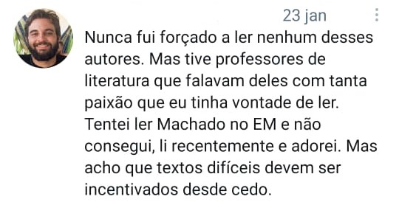
LETRAMENTO E ESCOLA: COMO ENCAMINHAR
O professor precisa:
para além dos conteúdo programático, fazer seleção do livro de acordo com os interesses dos estudantes;
facilitar o processo de escolarização da literatura;
reconhecer as instâncias de escolarização (biblioteca escolar; leitura e estudo de livros de literatura; leitura e estudo);
respeitar o texto;
usar o texto em seu suporte original: o livro
ao usar livro didático, escolher textos não fragmentos;
Ler na integra o texto;
conduzir a atitudes críticas;
associar práticas de leitura ao contexto
social.

Slide 17
PCN E CONCEITO DE LEITURA
A leitura é o processo no qual o leitor realiza um trabalho ativo de compreensão e interpretação do texto, (...) Não se trata de extrair informação, decodificando letra por letra, palavra por palavra. Trata-se de uma atividade que implica estratégias de seleção, antecipação, inferência e verificação, sem as quais não é possível proficiência. (...) (BRASIL, 1998, p. 69)

Slide 18
LEITURA NÃO É SINÔNIMO DE LETRAMENTO LITERÁRIO
COSSON
Simples atividade da leitura não é leitura literária.
Ler apenas o aspecto visível da resistência ao processo de letramento literário na escola.
Mitos comuns:
Primeiro: “os livros falam por si mesmos ao leitor”
Segundo: “leitura literária é apenas entretenimento”
Terceiro: “ler é um ato solitário”
Quarto: “impossível expressar o que sentimos na leitura dos textos literários”
(COSSON, 2014, p. 28)

Slide 19
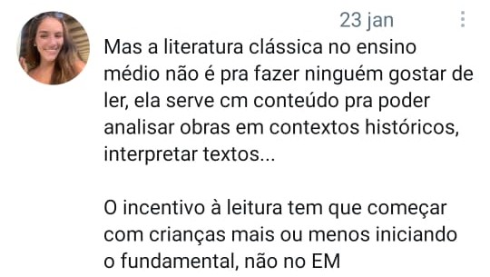
LEITURA NÃO É SINÔNIMO DE LETRAMENTO LITERÁRIO
COSSON
A leitura literária é uma atividade individual que é compartilhada.
Uma leitura que
a) considera a literatura como um processo de comunicação;
b) exige respostas do leitor;
c) convida a explorar o texto.

Slide 20
POSTURA DO PROFESSOR PARA PROMOVER LETRAMENTO LITERÁRIO
COSSON
Combater a concepção do texto literário como monumento;
Explorar em conjunto com os alunos as potencialidades do texto e os múltiplos sentidos que este desperta;
Criar condições para haver encontro entre alunos e texto;
Conscientizar que a leitura literária fornece instrumentos necessários para conhecer e articular o texto melhor.

Slide 21
POSTURA DO PROFESSOR PARA PROMOVER LETRAMENTO LITERÁRIO
CHARTIER
É fundamental a
leitura compartilhada, na escola e na família;
Trilogia: amar a leitura, os saberes e a língua nacional.
(...) A missão da literatura juvenil é fazer com que os três coincidam e proporcionem às crianças emoções memoráveis. (CHARTIER, 2006, p. 69)

Slide 22
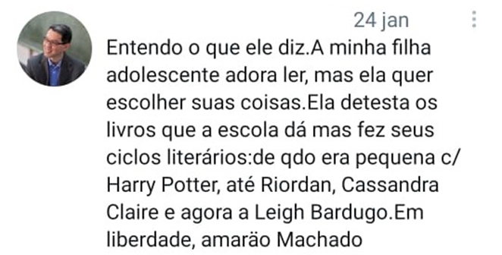
CRITÉRIOS PARA ESCOLHA DE UMA OBRA
a) Não privilegiar o cânone:
o estético é autônomo e não é redutível à ideologia ou metafísica (BLOOM);
aceitar o cânone como herança cultural não é segui-lo cegamente (COSSON);
respeitar as individualidades dos alunos na seleção de títulos (GERALDI).

Slide 23
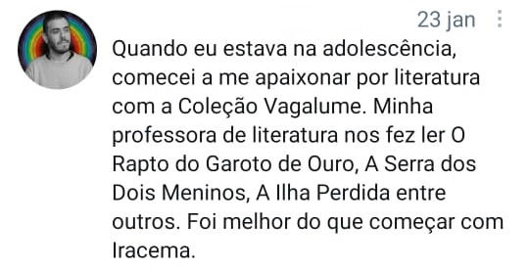
CRITÉRIOS PARA ESCOLHA DE UMA OBRA
b) diversidade
Literatura na escola: investir na leitura de vários sistemas como prática de valorização das diversidades linguísticas e culturais. (COSSON, GERALDI);
c) atual versus contemporâneo
Letramento literário trabalha com o atual (COSSON)

Slide 24
SUGESTÕES DE ESTRATÉGIAS DE LEITURA
CEREJA, William Roberto. Ensino de literatura: uma proposta dialógica para o trabalho com literatura. São Paulo: Atual, 2005.
COSSON, Rildo. Letramento literário: teoria e prática. 2. ed. São Paulo: Contexto, 2014.
ELIAS, Vanda Maria; KOCH, Ingedore Villaça. Ler e compreender: os sentidos do texto. 2. ed. São Paulo: Contexto, 2008.
VILLARDI, Raquel. Ensinando a gostar de ler e formando leitores para a vida. Rio de Janeiro: Qualitymark, 1997.

Slide 25
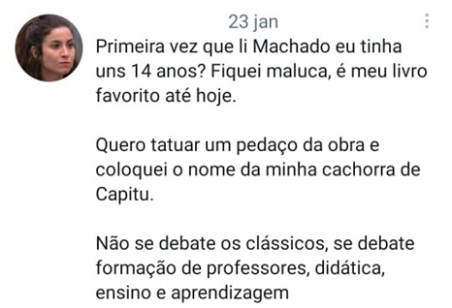
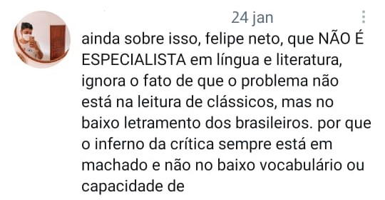
LITERATURA EM PERIGO
TODOROV
Perigos:
literatura não mais participar da formação cultural das pessoas;
alunos, mesmo de Letras, não lerem,
formação intelectual apenas em outras manifestações artísticas.

Slide 26
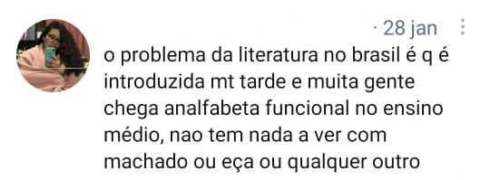
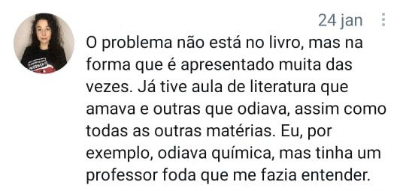
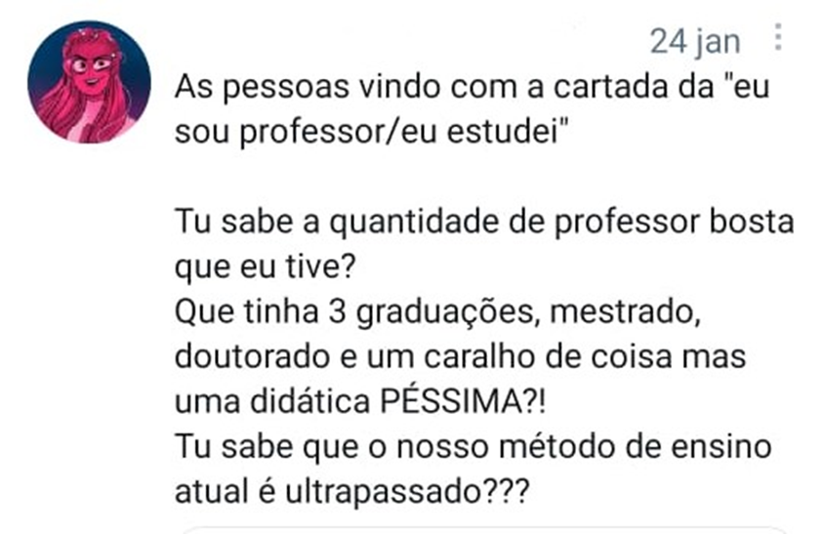
LITERATURA EM PERIGO
LAJOLO, CEREJA, COSSON, CHARTIER concordam com TODOROV sobre a necessidade de uma formação de futuros professores.

Slide 27
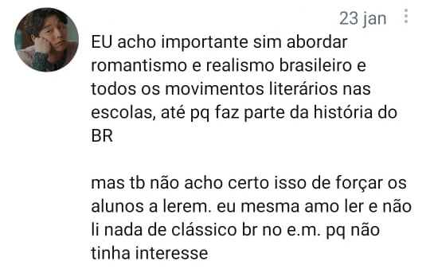

Slide 28
O QUE FALTA?
COSSON
Romper o círculo da reprodução ou da permissividade;
Promover leitura sistemática;
Fazer leitura sistemática do texto literário.
Ruth Rocha
Retirar a condição de obrigação escolar;
Não fazer da Literatura material para estudar gramática.
LAJOLO
Rever o conceito de “motivação”;
Não tornar periférico o ato de leitura.
WALTY
Tornar a literatura a janela da escola para o aluno ver o mundo.

Slide 29
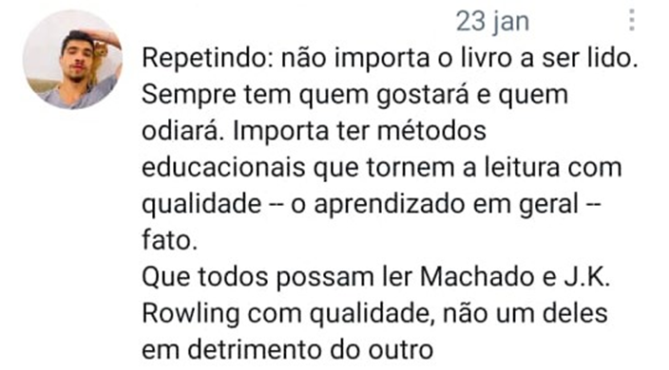
O QUE FAZER?
Dar sentido amplo e intenso ao ato de ler;
Proporcionar letramento literário desde os anos iniciais da Educação Infantil e da Educação Básica;
Desmitificar questões sobre o texto literário;
Compartilhar leitura com o aluno.

Slide 30
PARA FINALIZAR: DIREITOS DO LEITOR
Os “Direitos imprescindíveis do leitor”, segundo Pennac.
O direto de não ler.
O direto de pular páginas.
O direto de não terminar um livro.
O direto de reler.
O direto de ler qualquer coisa.
O direto ao bovarismo (doença textualmente transmissível).
O direto de ler em qualquer lugar.
O direto de ler uma frase aqui e outa ali.
O direito de ler em voz alta.
O direto de calar.
(VILLARDI, 1997, p. 30).

Slide 31
REFERÊNCIAS
BAKHTIN, Mikhail. Estética da criação verbal. Tradução Maria Ermantina Galvão G. Pereira. 2. ed. São Paulo: Martins Fontes, 1997.
BARTHES, Roland. Aula. 10. ed. São Paulo: Cultrix, 2002. p. 18.
______. O prazer do texto. 3. ed. São Paulo: Cultrix, 1980, p. 18.
BASTOS, Dau. (Org.) Ana & Ruth. 25 anos de literatura. Textos de Carlos Moraes e Marisa Lajolo. Rio de Janeiro: Salamandra, 1995.
BLOOM, Harold. O cânone ocidental: os livros e a escola do tempo. Tradução Marcos Santarrita. Rio de Janeiro: Objetiva, 1995.
BRASIL. Ministério da Educação e do Desporto. Secretaria de Educação Fundamental. Referencial curricular nacional para a educação infantil / Ministério da Educação e do Desporto, Secretaria de Educação Fundamental. — Brasília: MEC/SEF, 1998.
______. Parâmetros Curriculares Nacionais: terceiro e quarto ciclos do Ensino Fundamental, 1998.
CANDIDO, Antonio. O Direito à Literatura. Vários escritos. 4. ed. Rio de Janeiro: Ouro sobre o azul; São Paulo: Duas Cidades, 2004.
CEREJA, William Roberto. Ensino de literatura: uma proposta dialógica para o trabalho com literatura. São Paulo: Atual, 2005.
CHARTIER, Anne-Marie. Leitura e saber ou a literatura juvenil entre ciência e ficção. In: VANGELISTA, Aracy Alves Martins; BRANDÃO, Heliana Maria Brina; MACHADO, Maria Zélia Versiani. A escolarização da leitura literária: o jogo do livro infantil e juvenil. 2. ed. Belo Horizonte: Autêntica, 2006.
COSSON, Rildo. Letramento literário: teoria e prática. 2. ed. São Paulo: Contexto, 2014.
COUTINHO, Afrânio. O ensino da literatura. Rio de Janeiro: Departamento de Imprensa Nacional, 1975.
ELIAS, Vanda Maria; KOCH, Ingedore Villaça. Ler e compreender: os sentidos do texto. 2. ed. São Paulo: Contexto, 2008.
FREIRE, Paulo. A importância do ato de ler: em três artigos que se completam. 44. ed. São Paulo Cortez, 2003.
FOTOGRAFIA 2. Disponível em: <https://images6.fanpop.com/image/photos/39000000/Books-My-Mini-Library-books-my-mini-library-39065518-500-334.jpg>. Acesso em: 26 maio de 2021.
LOGOTIPO DO TWITTER. Disponível em: <https://todomundodigital.wordpress.com/2012/06/08/o-passaro-do-twitter-mudou/>. Acesso em: 26 maio de 2021.
NETO, Felipe. Forçar adolescentes a lerem romantismo e realismo brasileiro é um desserviço das escolas para a literatura. 23 jan. 2021. Twitter: @felipeneto. Disponível em: https://twitter.com/felipeneto/status/1352832461441560576. Acesso em: 27 maio 2021.
GIROTTO, Cyntia; SOUZA, Renata. Estratégias de leitura: para ensinar alunos a compreenderem o que lêem. In:
SOUZA, Renata. (Org.) Ler e compreender: estratégias de leitura. Campinas: Mercado de Letras, 2010.
LAJOLO, Marisa. “A Leitura Literária na Escola”. Do mundo da leitura para a leitura do mundo. 6. ed. São Paulo: Ática, 2000.
SOARES, Magda. A Escolarização da Literatura Infantil e Juvenil. In: EVANGELISTA, Aracy Alves Martins; BRANDÃO, Heliana Maria Brina; MACHADO, Maria Zélia Versiani. A escolarização da leitura literária: o jogo do livro infantil e juvenil. 2. ed. Belo Horizonte: Autêntica, 2006.
TODOROV, Tzvetan. A literatura em perigo. Tradução Caio Meira. Rio de Janeiro: DIFEL, 2009.
VILLARDI, Raquel. Ensinando a gostar de ler e formando leitores para a vida. Rio de Janeiro: Qualitymark, 1997.
WALTY, Ivete Lara Camargos. Literatura e escola: anti-lições. In: VANGELISTA, Aracy Alves Martins; BRANDÃO, Heliana Maria Brina; MACHADO, Maria Zélia Versiani. A escolarização da leitura literária: o jogo do livro infantil e juvenil. 2. ed. Belo Horizonte: Autêntica, 2006.

Slide 32
Angélica Castilho
<a rel="license" href="http://creativecommons.org/licenses/by-nc-nd/4.0/"><img alt="Licença Creative Commons" style="border-width:0" src="https://i.creativecommons.org/l/by-nc-nd/4.0/88x31.png" /></a><br /><span xmlns:dct="http://purl.org/dc/terms/" property="dct:title">Tweets sobre literatura na escola: conversa antiga...</span> de <span xmlns:cc="http://creativecommons.org/ns#" property="cc:attributionName">Angélica de Oliveira Castilho Pereira</span> está licenciado com uma Licença <a rel="license" href="http://creativecommons.org/licenses/by-nc-nd/4.0/">Creative Commons - Atribuição-NãoComercial-SemDerivações 4.0 Internacional</a>.
Material disponível no site eduCAPES:
E-mail: aocastilho@gmail.com
Instagram: @leituraalive
@jornalnossavoz.capuerj

